Slide 1
Aula 1
Cinemática

Slide 2
Grandezas Físicas
Todo e qualquer valor que possa ser medido por meio de instrumentos;
Ex.: Massa, tempo, distância, volume, velocidade...
São de dois tipos: Escalares e vetoriais.

Slide 3
Grandezas Físicas
Escalares
Vetoriais
São apenas valores numéricos, sem interpretações além dessa;
Massa, área, volume, temperatura são alguns exemplos.
Levam em conta não apenas o valor (módulo), mas também direção e sentido da grandeza em questão;
São representados por seguimentos orientados (setas).

Slide 4
Algumas grandezas físicas
Posição: Local ocupado por um corpo;
Deslocamento: Mudança de posição de um corpo;
Massa: Quantidade de matéria em um corpo. É medido em Quilogramas (Kg);
Tempo: Noção humana que abrange mudança, é medido em segundos (s);
Velocidade: Taxa de variação do posicionamento de um corpo ao longo do tempo.

Slide 5
Proporcionalidade
Algumas das grandezas acima citadas dependem de outras para aumentar. A isto damos o nome de grandezas diretamente proporcionais (é o caso do volume de um corpo e sua massa, ou a velocidade de um corpo e seu deslocamento);
Outras grandezas diminuem em função de outras. A estas damos o nome de grandezas inversamente proporcionais (é o caso da velocidade e o tempo decorrido).

Slide 6
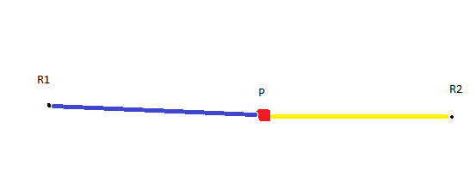
Espaço: Posição
Posição: Local ocupado por um objeto em um determinado momento. É medida em Metros (m) e seus múltiplos;
Posição é algo relativo, depende do ponto de referencia adotado;
A posição de P muda para R1 e R2.

Slide 7
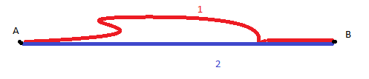
Espaço: Locomoção
Deslocamento: É a mudança de posição executada por um determinado corpo;
Trajetória é o caminho usado para executar essa mudança;
No exemplo abaixo, as trajetórias para ir de A até B mudam, mudando também o deslocamento feito.

Slide 8
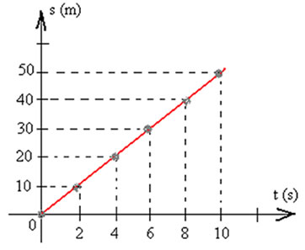
Gráficos de Espaço por Tempo
Ao haver um deslocamento, a posição do corpo varia ao longo do tempo;
Sendo assim, é possível analisar o movimento a partir de um gráfico de S x t como o ao lado;
Cada ponto marcado representa um momento bem estabelecido no tempo;
Seguindo a teoria das funções de primeiro grau, é possível obter a velocidade desse corpo e também seu posicionamento inicial.

Slide 9
Velocidade
Demonstra o grau de variação da posição de um corpo ao longo do tempo;
Sendo assim, depende tanto do espaço percorrido pelo corpo, quanto do tempo demorado para tal;
Por causa disso, é possível analisar a velocidade de maneira gráfica também.

Slide 10
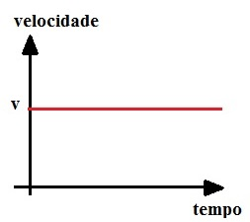
Gráfico de velocidade constante
No exemplo, temos a velocidade mantida constante ao longo do tempo. Este é um dos possíveis casos a serem analisados;
Os gráficos de velocidade em função do tempo também nos permitem obter informações quanto ao tipo de movimento sendo executado.

